Slide 1




Universidad Autónoma del Estado de México
Unidad Académica Profesional Tianguistenco
Ingeniería en software
Asignatura: Desarrollo De Aplicaciones Web
Profesor: Ing. Gustavo Gomez Vergara
Título: Proyecto Medisoft Consultorios
Alumno: Moises Vidal Hernandez
Grupo: S5
Periodo: 6to. Semestre 2020A
Fecha: 06/Julio/2020

Slide 2
Contenido
Introducción
Objetivos Generales
Objetivos Específicos
Análisis
Módulos
Herramientas
Modelo
Video Funcionamiento

Slide 3
Introducción
Algunos establecimientos que se encargan del cuidado de la salud como lo son los consultorios médicos que tienen conjunta una farmacia, no cuentan con una tecnología que les ayuda en el flujo de su trabajo y tener un control sobre su tipo de servicios que ofrecen los cuales son: consultas medicas y ventas de medicamentos.
La solución que se ha propuesto a estos establecimientos es incorporar un sistema de software, específicamente será una aplicación web que permita a los médicos de estos establecimientos brindar atención medica a sus pacientes tomando nota desde una computadora, en la pantalla se mostrara una interfaz web que será similar a una receta, en donde se capturaran datos del paciente y la orden medica que indica el medico en turno .

Slide 4
Objetivos Generales
El sistema debe tener roles o niveles de usuario.
Para saber el tipo de usuario que ingresa, se le solicitara un inicio de sesión (login)
En el caso del administrador se debe permitir la gestión (alta, consulta, modificación y eliminación) de médicos, empleados, medicamentos y consultas.
En el caso del médico, dentro de sus principales funciones del sistema destaca la agenda de consultas que se van a realizar o se han realizado.
Si se hace una consulta se debe que expedir o imprimir un formato de receta que contenga datos personales del paciente.
Para el caso de empleados, se debe permitir la venta de medicamentos.
La venta de medicamentos será asistida con una base de datos, en la cual se almacenan datos de los medicamentos que se tiene disponibles en farmacia.

Slide 5
Objetivos Específicos
Desarrollar un sistema que permita tener un control de los medicamentos que se tienen disponibles a la venta, así como la venta de estos.
Se tendrá un seguimiento donde podremos observar el flujo en el que los medicamentos o mercancía entran (que se surte) y sale (que se comercializan), así el establecimiento obtendrá grandes beneficios en rentabilidad y ganancias.
Tendremos también la facilidad de atender consultas y visualizar los registros de las consultas que haya realizado cada médico.

Slide 6
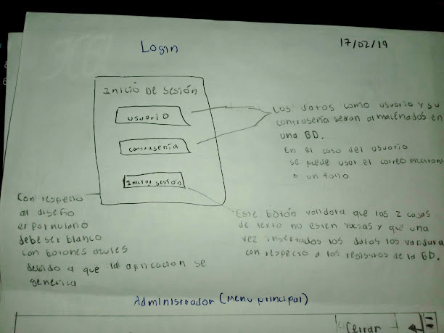
Análisis

Slide 7
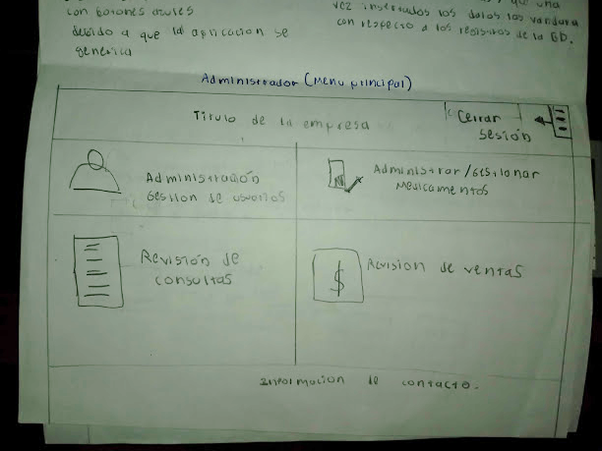
Análisis

Slide 8
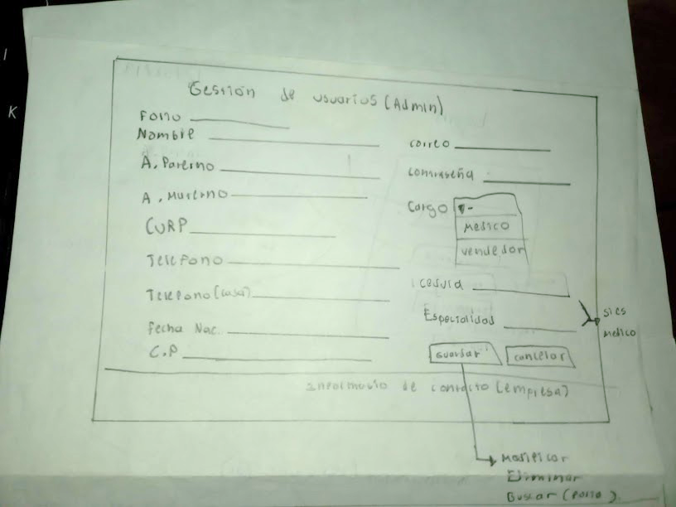
Análisis

Slide 9
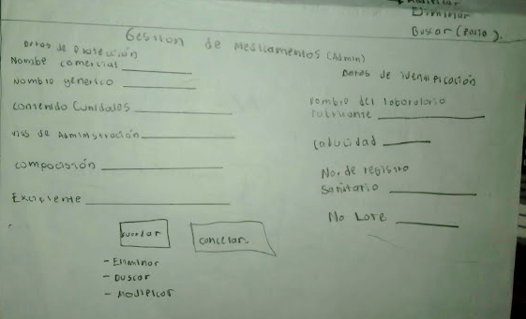
Análisis

Slide 10
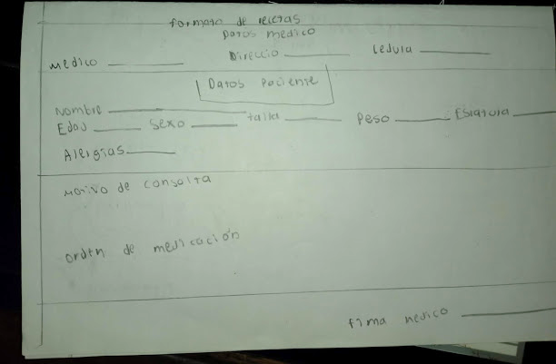
Análisis

Slide 11
Módulos
Bases de datos
Gestión de usuarios
Administrador
Médicos
Auxiliares farmacéuticos
Gestión de medicamentos
Realizar consultas
Expedición de recetas
Revisión de consultas
Venta de medicamentos
Revisión de ventas de medicamentos

Slide 12







Herramientas
Dentro de las herramientas que emplearon para el desarrollo de esta aplicación web destacan:
XAMPP
MYSQL
Sublime Text
Visual Studio Code
PHP
HTML
CSS
JavaScript
Bootstrap

Slide 13
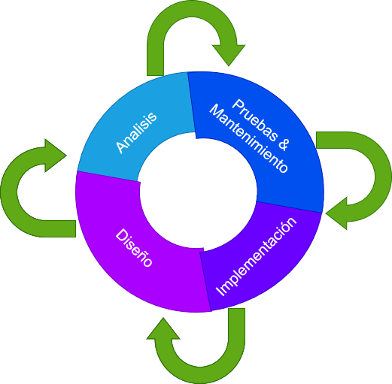
Metodología
En cuestiones de la metodología para el desarrollo de esta aplicación web emplearemos el uso de una metodología ágil llamada SCRUM, ya que esta metodología se acopla perfectamente para proyectos que tienen que entregarse en pocos lapsos de tiempo, además de que se deben estar entregando avances constantes cada semana.

Slide 14
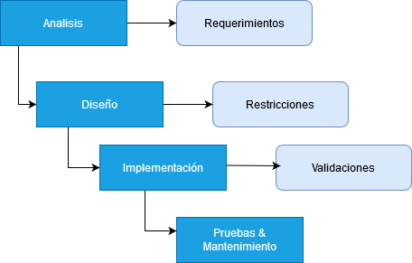
Modelo
Emplearemos una modelo cascada que nos permitirá el flujo correcto de trabajo y así también se implementará el modelo de la metodología scrum.

